Slide 1

D-COMPARE
Тазеев Алмаз

Slide 2


Цель проекта
Создание приложения для сопоставления и выбора гаджетов с определенными характеристиками с помощью фильтров или поиска

Slide 3

Актуальность проекта
D-COMPARE

Slide 4
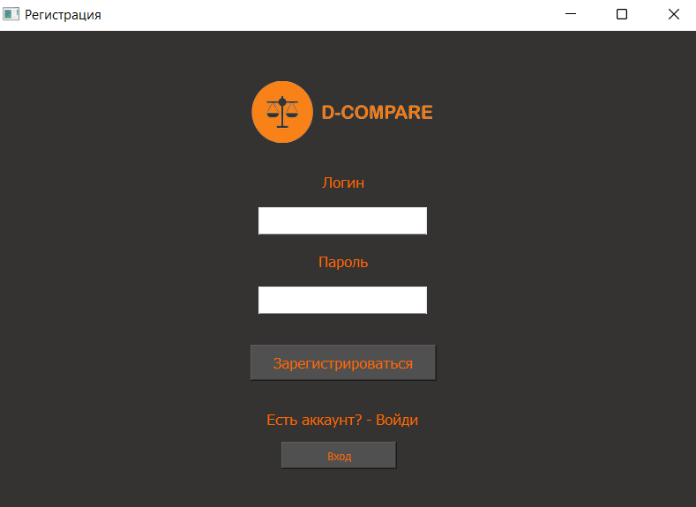
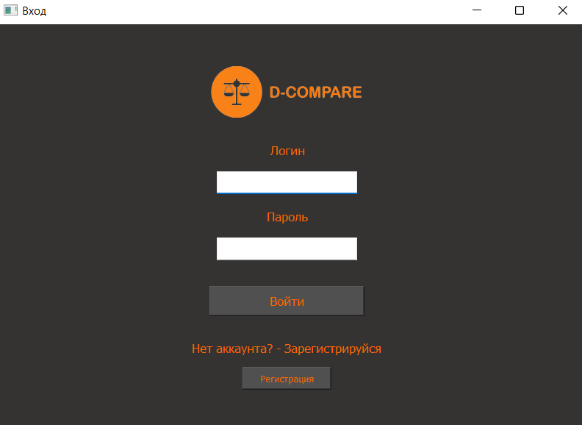
Регистрация и авторизация

Slide 5
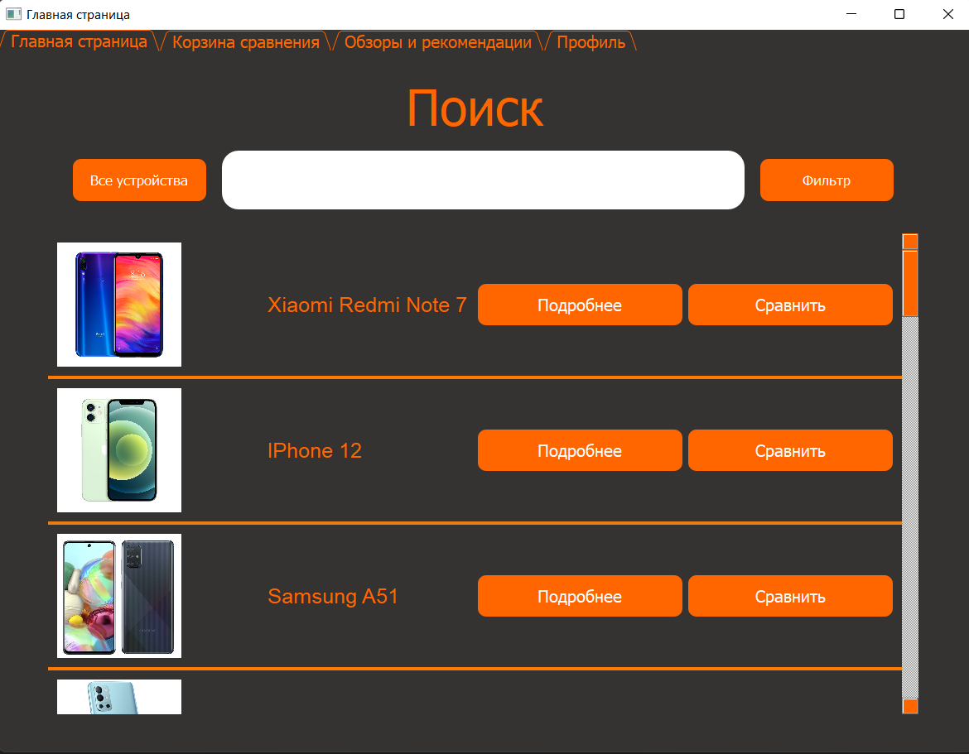
Главная страница

Slide 6
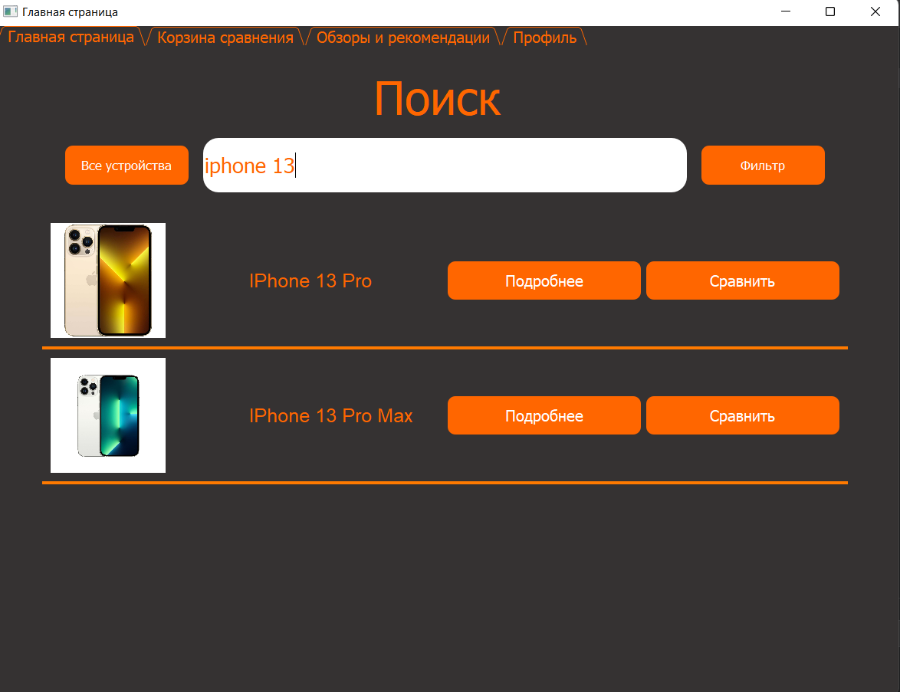
Поиск по строке

Slide 7
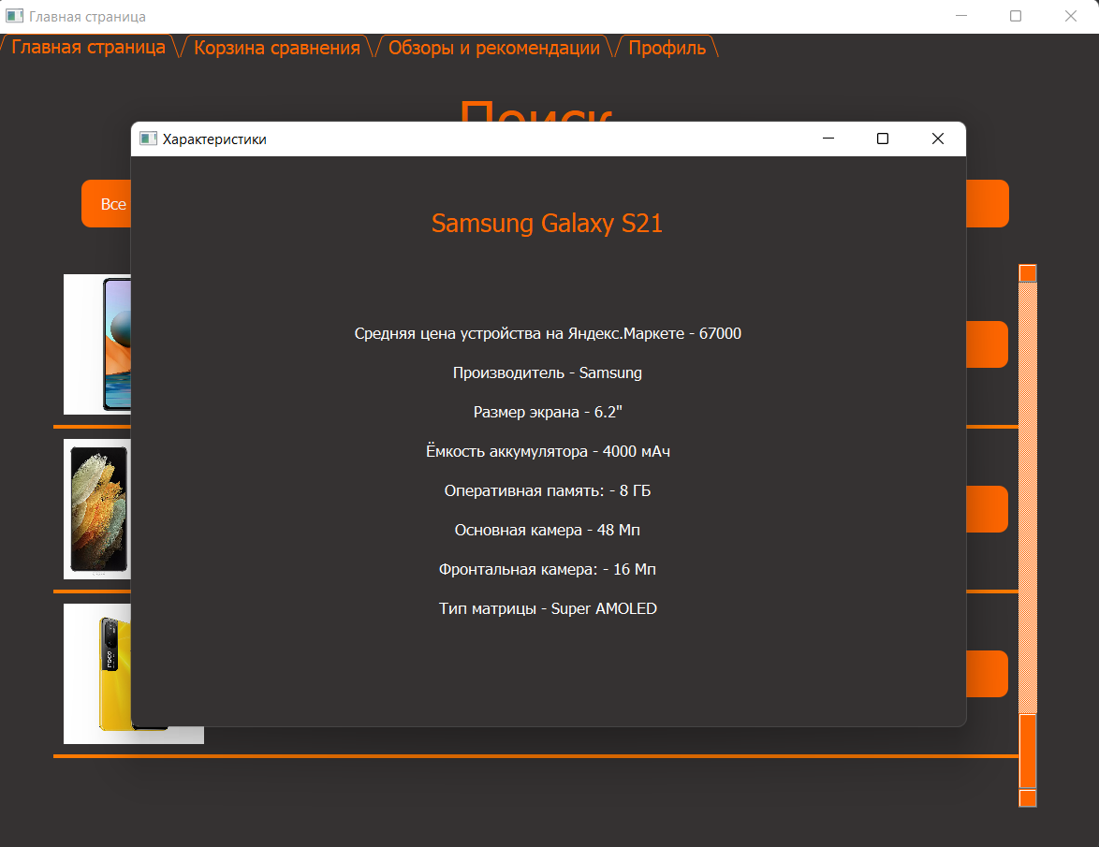
Окно «Подробнее»

Slide 8
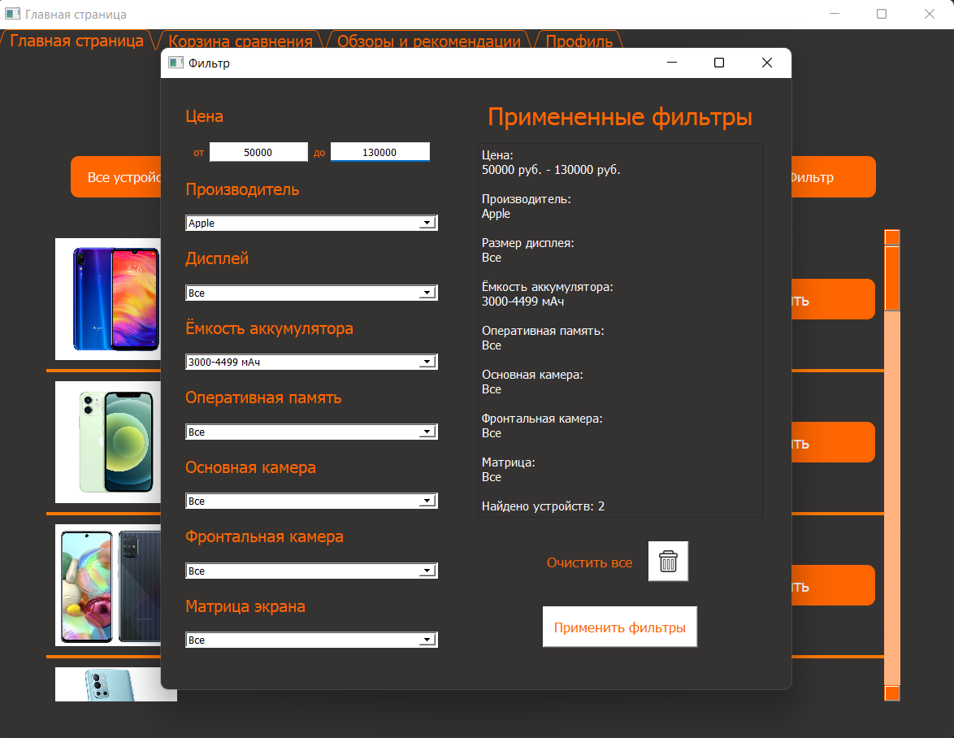
Фильтры

Slide 9
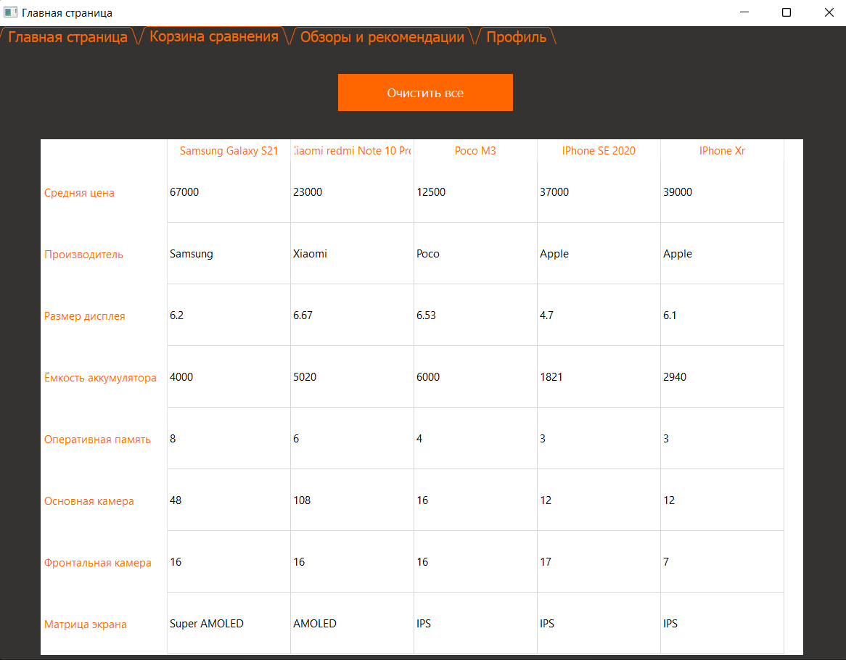
Корзина сравнения

Slide 10
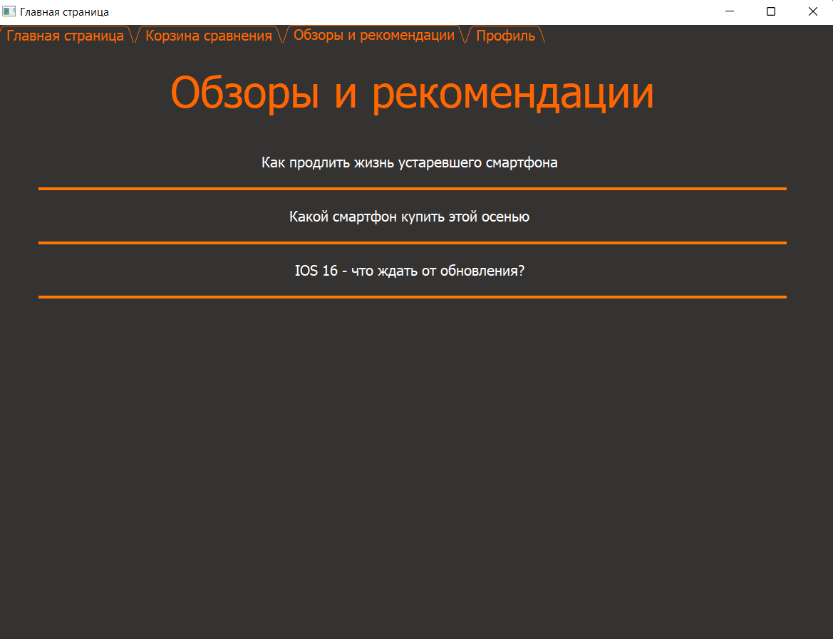
Обзоры и рекомендации

Slide 11
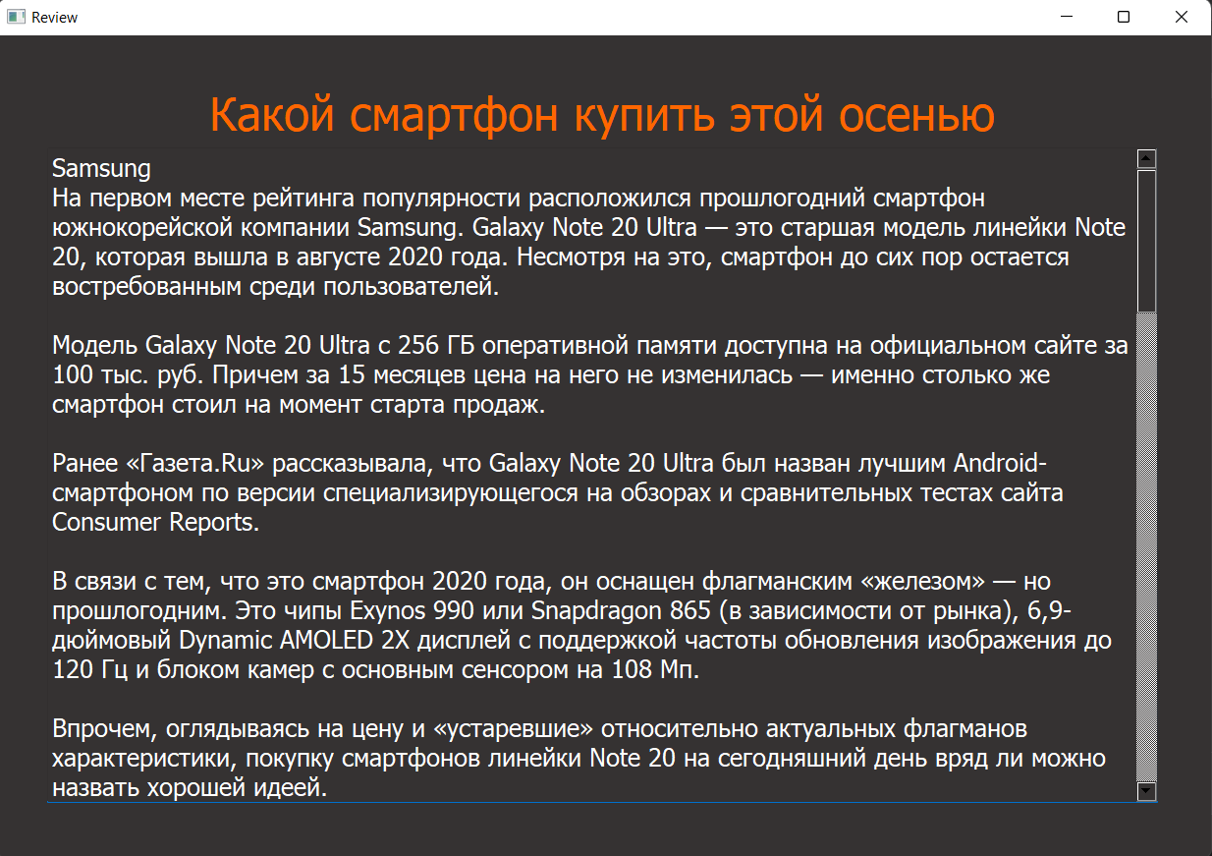
Текст статьи

Slide 12
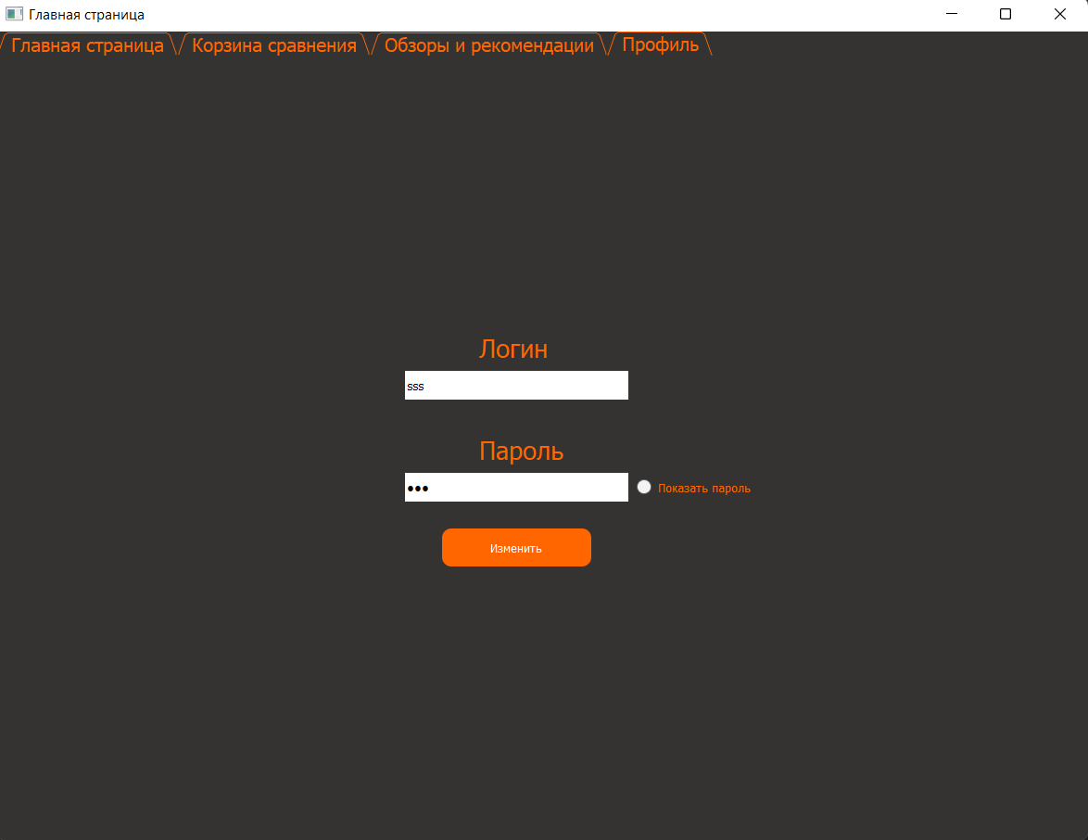
Страница профиля

